Slide 1
VÝUKOVÉ MATERIÁLY V CHEMII
C5868
Mgr. Veronika Švandová, Ph.D.
Kamenice 5
pavilón A4 - NCBR, místnost 2.14
email: veru@mail.muni.cz
http://is.muni.cz/www/106381/kontakty.html

Slide 2
Cíle předmětu
seznámit se s teorií a praxí tvorby výukových materiálů v chemii
důraz je kladem především na elektronické výukové materiály prakticky využitelné ve výuce chemie na střední škole
Výukové materiály
Elektronické výukové materiály
videonahrávky
učebnice
výukové programy
modely
elektronické prezentace
pracovní list
učební texty
animace a simulace dějů

Slide 3
Harmonogram semestru
14 týdnů (1 týden rektorské volno, poslední týden udělení zápočtu), 6 témat - cca 1 téma na 2 týdny (teorie + praxe)
18. 2., 25. 2. Výukové materiály a východiska jejich tvorby
4. 3., 11. 3. Elektronické výukové materiály
18. 2., 25. 2. Učebnice v chemickém vzdělávání
1. 4., 8. 4. Popularizace chemie
15. 4., 22. 4. Chemický didaktický software
29. 4. Experimenty ve výuce chemie
6. 5. Dies academicus 2014 (rektorské volno)
13. 5. Experimenty ve výuce chemie
20. 5. Udělování zápočtu (při splnění všech podmínek)
Interaktivní osnova předmětu
Interaktivní osnova 1. tématu
Podrobná osnova předmětu
Zápočet
posouzení vytvořených výukových materiálů
aktivní účast na cvičeních

Slide 4
Osnova 1. tématu
Výukové materiály a východiska jejich tvorby
Výukové materiály a jejich vývoj, východiska tvorby výukových materiálů, druhy výukových materiálů, právní aspekty tvorby výukových materiálů.
Praktická část: Databáze volně šiřitelných obrázků a hudby. Zveřejnění obrázku pod licencí CC. Tvorba databáze chemických pomůcek.

Slide 5
Výukové materiály
materiál, tj. materiální didaktický prostředek¹, konkrétně učební pomůcka v tištěné podobě či využívající ICT,
Didaktické prostředky
Nemateriální
Materiální
metody výuky
formy výuky
dílčí cíle
…
školní tabule
učebnice
učební prostory
modely
výukové programy
…
Učební pomůcky

Slide 6
Výukové materiály
výukový, tj. materiál využitelný v souvislosti s výukou chápanou v co nejširším významu
  běžný jazyk: výuka = vyučování
  didaktika: výuka vyučování + učení
výukové materiály
učební materiály
?
studijní materiály

Slide 7
Druhy VM
ad 1) materiál, tj. materiální didaktický prostředek¹, konkrétně učební pomůcka v tištěné podobě či využívající ICT,
Materiální didaktické prostředky
Výukové materiály
školní tabule
učebnice
učební prostory
modely
výukové programy
…
tištěné
učební pomůcky v materializované podobě
využívající ICT (analogové, elektronické)
Učební pomůcky
Zounek a Šeďová⁴: Informační a komunikační technologie (ICT) zahrnují „prostředky moderní didaktické audiovizuální techniky (například video, CD přehrávač, datový projektor) a digitální technologie, které jsou založeny na počítačích a na telekomunikačních službách, umožňujících jejich uživatelům v maximální možné míře zpřístupnit informace a dále s nimi pracovat (například internet, interaktivní tabule, digitální kamera aj.), ale také různými formami a prostředky komunikovat (e-mail).“

Slide 8
Druhy VM
tištěné ∼ tištěné učební texty
Výukové materiály
využívající ICT
analogové
elektronické
videonahrávka
videonahrávka
zvukový soubor
zvukový soubor
…
animace
učební texty
…

Slide 9
Dotazník
Jaké jsou Vaše vstupní znalosti do předmětu? Co Vás zajímá?
IS -> Výuka -> Odpovědníky (e-learning) -> vybrat odpovědník PřF:C5868 Dotazník -> Chci sestavit první sadu otázek

Slide 10
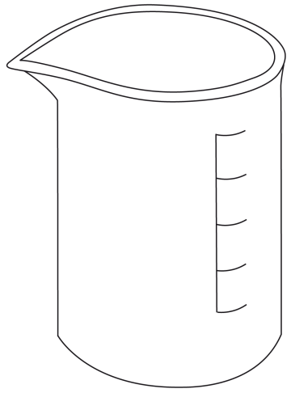

Databáze chemických pomůcek
http://mail.webchemie.cz
http://webchemie.cz/contao/
návod – Interaktivní osnova 1. tématu - 01_Prakticka_cast_databaze_pomucek.pdf

Slide 11
Literatura
KALHOUS, Z. a O. OBST. Školní didaktika. Vyd. 2. Praha: Portál, 2009. ISBN 978-80-7367-571-4.
PRŮCHA, J., J. MAREŠ a E. WALTEROVÁ. Pedagogický Slovník. 4. aktualiz. vyd. Praha: Portál, 2003. ISBN 80-7178-772-8.
LEPIL, O. Teorie a praxe tvorby výukových materiálů [online]. Olomouc: Univerzita Palackého v Olomouci, 2010. [cit. 2013-07-30]. ISBN 978-80-244-2489-7. Dostupné z: http://zvyp.upol.cz/publikace/lepil.pdf
ZOUNEK, J. a K. ŠEĎOVÁ. Učitelé a technologie: mezi tradičním a moderním pojetím. Brno: Paido, 2009. ISBN 978-80-7315-187-4.

